Slide 1
8.3 内压薄壁容器的设计
按容器的外径D_{o}和内径D_{i}的比值K不同，可将容器分为：
1. 厚壁容器：K>1.2,
2. 薄壁容器：K≤1.2, 即
薄壁壳体应力分析理论：薄膜理论
容器壳壁很薄，无法承受弯曲应力，只能承受拉压应力，并沿壳壁壁厚方向均匀分布

Slide 2
8.3.1 内压薄壁圆筒的应力分析
薄壁壳体： R₀ / R_{i} ≤ 1.2或 t_{n} / D_{i} ≤ 0.1
t
p
Di
B
二向应力状态：经向应力σ_{ϕ}、周向应力σ_{θ}

Slide 3
1. 经向应力 (轴向应力)σϕ
截面法求σ_{ϕ}
取右半部分受力分析：
t
列平衡方程：
Di
p

Slide 4
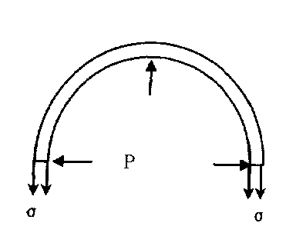
2. 环向应力（周向应力）σ θ
单位长度圆环取半部分受力分析
静力平衡方程：
dθ
环向应力为:
θ
σ _{θ}
σ _{θ}

Slide 5
球形壳体的应力分析
环向应力和经向应力相等：

Slide 6
8.3.3 内压薄壁圆筒壳体的设计
一. 强度设计公式
根据强度条件：
而：D = Di + t，有
强度条件：

Slide 7
有计算厚度：
考虑腐蚀余量C₂，得设计厚度：td
设计公式：
适用于：

Slide 8
计算厚度 t
设计厚度 td
名义厚度 tn
名义厚度 tn
tn = td +C₁+Δ= t+C₁+C₂+Δ
有效厚度 te
te = tn - C₂ -C₁ = t+Δ=t_{min} - C₂

Slide 9
8.3.4 设计参数的确定
《钢制压力容器》 GB150-1998
1.设计压力p
无安全阀：P＝(1.0~1.1)P_{W；}
有安全阀：P = (1.05~1.1)P_{W} 且不低于安全阀开
启压力。
有爆破片： P = (1.15~1.75)P_{W} 且不低于爆破压力Pb的上限；
液化气体：操作最高温度下的饱和蒸汽压。
液体介质：液柱静压大于0.05P时，应计入。
向上圆整至规定值

Slide 10
8.3.4 设计参数的确定
《钢制压力容器》 GB150-1998
1.设计压力p
安全泄放装置的装设原则 凡属于下列情况之一者，必须装设安全泄放装置。 (1)压力来源高于或有可能高于容器的最高允许工作压力的容器上。 (2)由于工作介质的物理变化或化学变化，由可能使容器的内压超过最高允许工作压力的容器上。 (3)盛装压缩气体或液化气体的容器上。 (4)加热蒸发、换热过程，有可能使压力超过最高允许工作压力的容器上。 (5)压力有可能超过最高允许工作压力的流体液压设备上。 (6)压力来源处没有安全阀的容器。

Slide 11
2. 设计温度t
指容器正常工作时，设定元件的金属温度（沿元件金属截面的温度平均值），可能达到的最高或最低温度（低于或等于-20℃)，与设计压力一起作为载荷条件。

Slide 12
3 .许用应力[σ] ^{t}
许用应力由材料的机械性能（σ_{ｂ、}σ_{ｓ、}σ_{Ｄ、}σ_{ｎ}）除以相应的安全系数（ｎ_{ｂ、}ｎ_{ｓ、}ｎ_{Ｄ、}ｎ_{ｎ}）而得。
影响许用应力的因素：
1 、使用温度
2、 钢板厚度

Slide 13
4 .焊接接头系数（焊缝系数）Φ
焊缝系数决定于两个因素：
1 .焊缝的结构形式
2 .无损检测水平：射线探伤、超声波探伤；《压力容器安全技术监察规程》

Slide 14
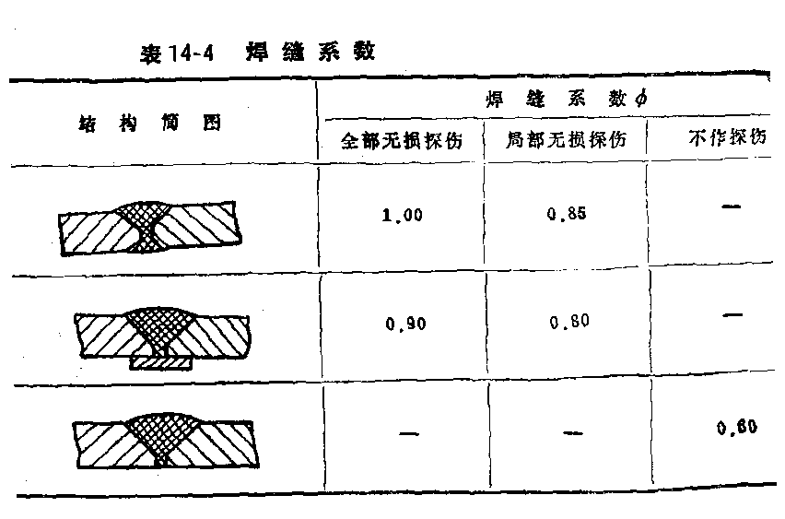

Slide 15
5 . 厚度
a. 壁厚附加量 C＝C₁＋C₂
C₁：钢板厚度负偏差
C₂：腐蚀裕量
b. 最小壁厚tmin ： tn≥ tmin + C2
保证设备运输、安装过程中的安全。
碳素钢、低合金钢容器： > 3mm
高合金钢容器： > 2mm
c. 名义厚度tn：标注在图样上的厚度
d. 有效厚度te ：te = tn- C

Slide 16
8.3.6 压力试验与气密性试验
试验目的：检验容器在超工作压力下的宏观强度，包括检查容器材料的缺陷、容器各部分是否发生过大的变形、焊接强度和容器法兰联结的泄漏检查。
1、 液压试验
试验压力：
压力试验下的强度校核：

Slide 17
2、气压试验
试验前必须对重要焊缝进行100%的无损检测。
试验压力：
压力试验下的强度校核：

Slide 18
3、 气密性试验
气密性试验应在液压试验合格后进行，以检查压力容器的整体密封性能。
试验压力：即为容器的设计压力
例8 - 1，2

Slide 19
8.3 内压薄壁容器的设计
例题：一台卧式液氨储罐的设计压力为2.5MPa，操作温度为-5~44ºC，储罐内径为1200mm，试选用储罐的材料并确定筒体壁厚。
解：第一方案，使用16MnR，估计厚度约6~16mm
确定[σ]^{t}=170 MPa （附录Ⅱ）
确定σ_{s}=345 MPa （附录Ⅱ）
确定焊接接头系数φ ——（表8-8）0.85
确定钢板负偏差C₁ ——（表8-9）0.80
确定腐蚀裕量C₂ ——1.0

Slide 20
8.3 内压薄壁容器的设计
将上述数据代入下式：

Slide 21
8.3 内压薄壁容器的设计
该厚度同时满足最小壁厚要求。
储罐的水压实验压力：
取 p_{T}= 3.13 MPa

Slide 22
8.3 内压薄壁容器的设计
储罐试验压力下的应力校核：
用16MnR材料，满足水压试验时的强度要求。

Slide 23
8.3 内压薄壁容器的设计
解：第二方案，使用20R，估计厚度约6~16mm
确定[σ]^{t}=133 MPa （附录Ⅱ）
确定[σs]=245 MPa （附录Ⅱ）
确定焊接接头系数φ ——（表8-8）0.85
确定钢板负偏差C₁ ——（表8-9）0.80
确定腐蚀裕量C₂ ——1.0

Slide 24
8.3 内压薄壁容器的设计
将上述数据代入下式：

Slide 25
8.3 内压薄壁容器的设计
储罐的水压试验压力：
取 p_{T}= 3.13 MPa

Slide 26
8.3 内压薄壁容器的设计
储罐试验压力下的应力校核：
用20R材料，满足水压试验时的强度要求。

Slide 27
8.3 内压薄壁容器的设计
比较上述两种计算结果：
用16MnR的钢板耗用量比采用20R可减少
所以，采用16MnR的钢板材料更为适宜。

